Slide 1
Doppler Effect
都卜勒效應
普通物理期末報告
指導老師:黃朝曦
學生:B0843009 蔡馥伃 B0843027 王采筑

Slide 2
都卜勒效應介紹
Introduction to the
Doppler Effect

Slide 3
都卜勒效應
歷史
History
波源和觀察者有相對運動時，觀察者接受到波的頻率與波源發出的頻率並不相同的現象。
這一現象最初由奧地利物理學家都卜勒於1842年發現
荷蘭氣象學家拜斯·巴洛特在1845年也透過在敞篷火車上吹奏證實該現象
都卜勒效應
Doppler Effect

Slide 4

公式
符號 | 說明
 | 為觀察到的頻率
 | 為發射源於該介質中的原始發射頻率
 | 為波在該介質中的行進速度
 | 觀察者相對於介質的移動速度，若接近發射源則前方運算符號為+號，反之則為−號
 | 為發射源相對於介質的移動速度，若接近觀察者則前方運算符號為−號，反之則為+號
觀察者（Observer）和發射源（Source）的頻率關係為

Slide 5
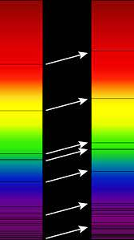
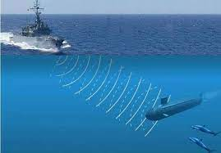
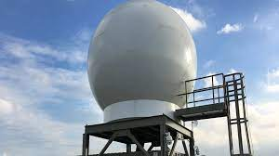
都卜勒效應的應用
測得天體的運動速度
都卜勒氣象雷達
聲納
測出譜線紅移或藍移的量，根據都卜勒效應的公式，我們就可以得出恆星朝向或者遠離我們的速度了
第二次世界大戰中用來偵測敵方淺水艇的聲納探測器應用到都卜勒效應的原理來判斷物體的移動狀態。
藉著雷達所發射出的電磁波頻率與接收電磁波頻率的頻率差來推算待測物移動的速度。

Slide 6
主頁面
Home Page

Slide 7
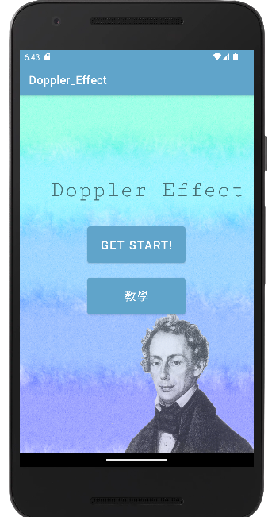
跳轉到選單介面
使用教學

Slide 8
使用教學介面
Use Teaching Interface

Slide 9
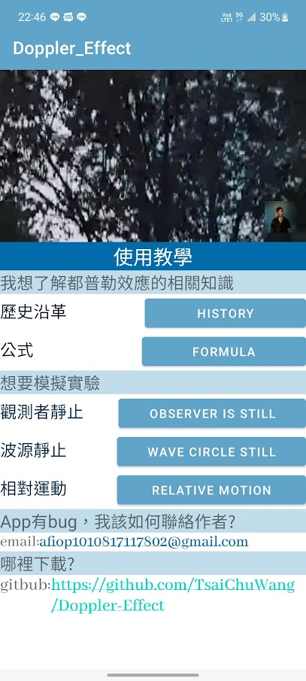
Video
關於APP的教學使用影片
Knowledge
關於公式與歷史頁面的跳轉快捷按鈕
Ecperiment
動畫實驗頁面的快捷跳轉按鈕
Email
開發者的email，可以寄信指出bug
Download
項目Github連結，包含文檔以及apk檔案等

Slide 10
選單介面
Menu Interface

Slide 11
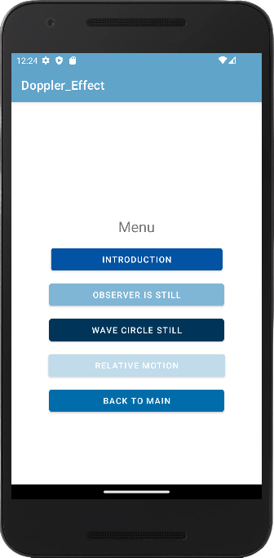
Introduction
跳轉到介紹都卜勒效應的界面
Relative Motion
跳轉到相對運動的動畫
Observer is still
跳轉到觀測者靜止的動畫
Back to main
回到主頁面
Wave Circle Still
跳轉到波源靜止的動畫

Slide 12
介紹介面
Introduction Interface

Slide 13
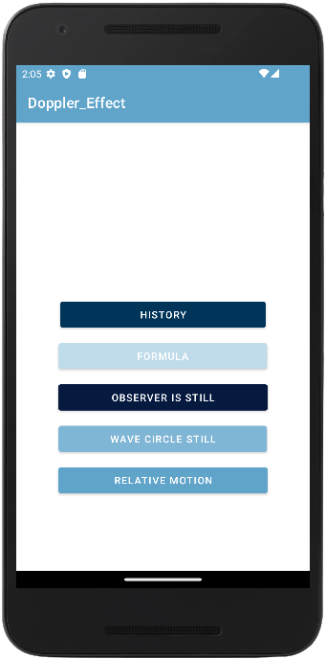
History
介紹發覺該效應的歷史
Wave Circle Still
跳轉到波源靜止的情況介紹
Formula
介紹都卜勒效應公式
Relative Motion
跳轉到相對運動的情況介紹
Observer is still
跳轉到觀測者靜止的情況介紹

Slide 14
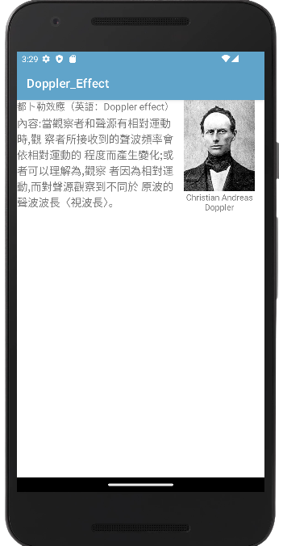
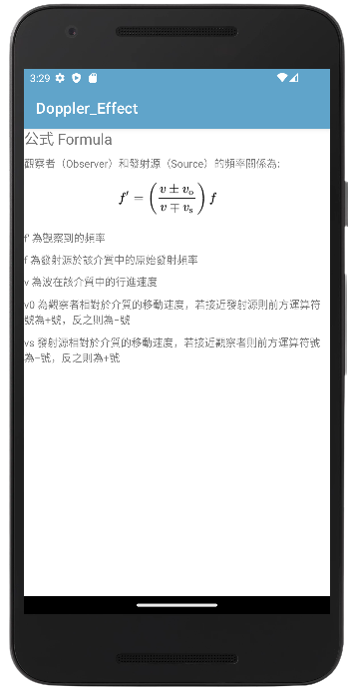
公式頁面
歷史頁面

Slide 15
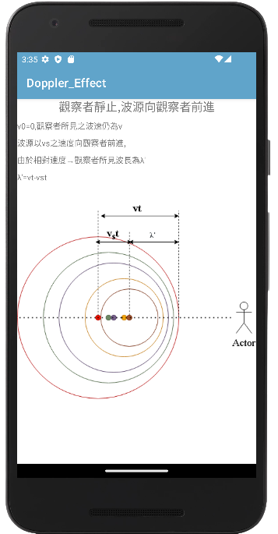
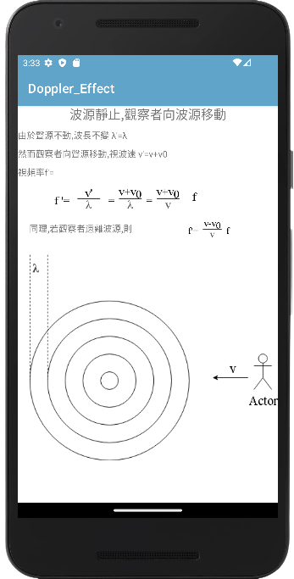
波源靜止
觀察者靜止

Slide 16
觀測者靜止
Observer is still

Slide 17
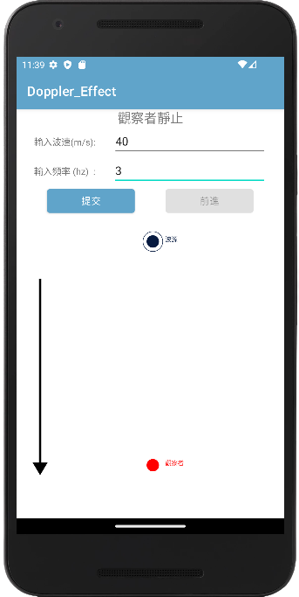
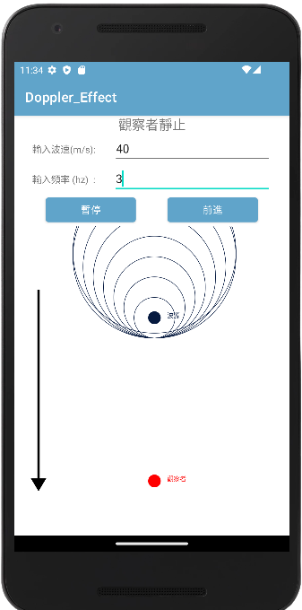
暫停
輸入波速
回到重新輸入參數的狀態
前進
輸入頻率
顯示波源前進後的波形
提交
使參數傳遞給CanvasView
CanvasView

Slide 18
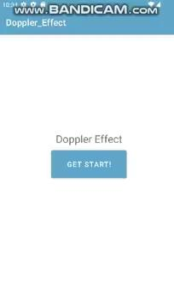

觀測者靜止
變速
觀測者靜止
等速

Slide 19
波源靜止
Static Wave Source

Slide 20
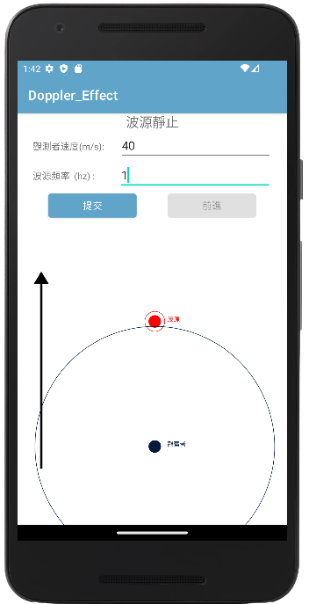
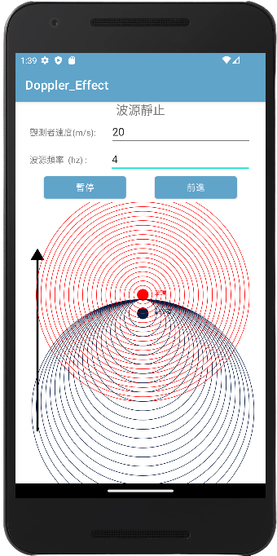
暫停
輸入觀察者行進速度
回到重新輸入參數的狀態
前進
輸入頻率
顯示觀察者前進後的看到的波形以及波源散發出的波形
提交
使參數傳遞給WRCanvasView
WRCanvasView

Slide 21
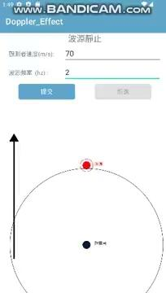
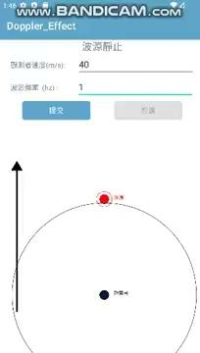
觀測者靜止
變速
觀測者靜止
等速

Slide 22
相對運動
Relative Motion

Slide 23
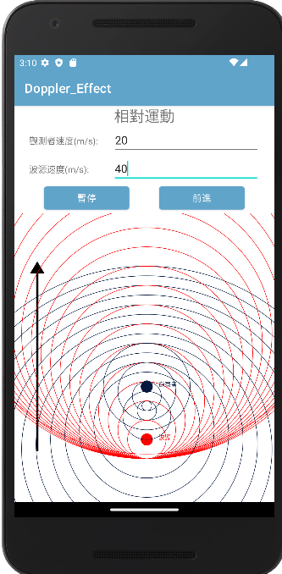
暫停
輸入觀察者行進速度
回到重新輸入參數的狀態
前進
輸入波源移動速度
顯示雙方看到的波形
提交
使參數傳遞給RMCanvasView
RMCanvasView

Slide 24
參考網址
https://spicyboyd.blogspot.com/2018/05/appandroid-texview-hyperlink.html
https://thumbb13555.pixnet.net/blog/post/328376895-viewanimation
https://zh.wikipedia.org/zh-tw/%E5%A4%9A%E6%99%AE%E5%8B%92%E6%95%88%E5%BA%94
https://sites.google.com/site/dopplereffectsite/home/yuan-li-ying-yong
https://read01.com/M2o6DKG.html#.Y58tDtJBxhE
https://zh.wikipedia.org/wiki/%E7%B4%85%E7%A7%BB
https://kknews.cc/military/on66y2o.html
https://kknews.cc/military/on66y2o.html
https://e-info.org.tw/node/221536

